Slide 1
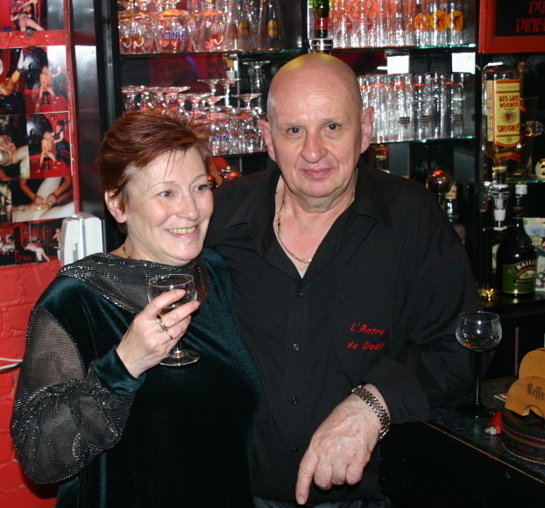
Pour ceux qui n'ont pas office voici le lien pour un logiciel de lecture gratuit en français pour les fichiers ppsx.
http://microsoft-powerpoint-viewer.fr.softonic.com/telecharger
Le Diable vous
présente
Le lien vers le forum du Diable. Cliquez ici.
Art. 3. L'association a pour but premier l'étude, la pratique et la diffusion du sado-masochisme dans le but de contribuer à une plus large information et d'abolir les tabous autour de cette pratique, au moyen d'organisation d'activités dans le sens le plus large du terme, ainsi que l'édition et la publication concernant cette activité. Elle peut également entreprendre toutes activités qui pourraient contribuer à atteindre ce but. Elle peut aussi, cependant de manière accessoire, s'adonner à des activités commerciales à condition que les gains éventuels soient exclusivement consacrés à la réalisation de l'objet pour lequel elle à été constituée. Elle peut poser tous les actes se rapportant directement ou indirectement à son objet. Elle peut notamment prêter son concours et s'intéresser à toute activité similaire à son objet.
Notre association légale de pratiquant(e)s et adeptes des jeux sadomasochistes.
L’asbl E.P.D.S.M. Etude Pratique et Diffusion du Sadomasochiste
Crée il y a 15 ans maintenant. Il en a valu du courage pour lutter contre notre société archaïque et judéo chrétienne.
Et tous les ennuis avec ce que l’on appelle « la justice »
Mais je ne regrette rien.
Art. 3. L'association a pour but premier l'étude, la pratique et la diffusion du sado-masochisme dans le but de contribuer à une plus large information et d'abolir les tabous autour de cette pratique, au moyen d'organisation d'activités dans le sens le plus large du terme, ainsi que l'édition et la publication concernant cette activité. Elle peut également entreprendre toutes activités qui pourraient contribuer à atteindre ce but. Elle peut aussi, cependant de manière accessoire, s'adonner à des activités commerciales à condition que les gains éventuels soient exclusivement consacrés à la réalisation de l'objet pour lequel elle à été constituée. Elle peut poser tous les actes se rapportant directement ou indirectement à son objet. Elle peut notamment prêter son concours et s'intéresser à toute activité similaire à son objet.
Les photos ne sont plus visibles que sur le forum du Diable
http://forum.lantredudiable.eu
Toutes les photos sont des photos réelles au cours d’activités sadomasochistes.

